Slide 1
Statusrapport 7 december 2020
Notes:
Aktuellt från förstasidan på Polarbibblo.se

Slide 2
Tidplan år 2, aktiviteter
Finansiering år 2
Utredning skolans behov
Finansiering centrumet
Notes:
Ny aktiviteter jämfört med år 1. Notera att finansiering år 3 pågår i projektet. Utredning skolans behov har pausats. Omtag på den under projektår 3.

Slide 3
Tidplan år 2, aktiviteter
Extern kommunikat. webbplatsen
Release webbplatsen svenska
Överlämning förslag på organisation
Notes:
Se mer detaljer i projektplanen sidan 19-20. Arbetet med förslag till organisation kommer troligen att bli fördröjt ytterligare pga Omställningen i Region Norrbotten. Ny plan för överlämning till projektägaren 31 mars 2021

Slide 4
Projektet som helhet
Kommunikation: domineras av aktivitet på Facebook och Instagram
Kortfattad version av projektet nu på meänkieli och nordsamiska på Regionbibliotek Norrbottens webbplats
Prio 1 för finansieringen av centrumet är fortsättningsvis utökad ram ur Kultursamverkansmodellen. Utökad ram från Region Norrbotten för Polarbibblo underlättar
Arbetet med vidare finansiering av projektets år 3 pågår
Nya förutsättningar för arbetet i projektgruppen. Förändrade tider för release av sidan på mänkieli och samiska
Notes:
1. Linda Nilsson Westerdahl var värd för Biblioteksföreningens Instagram under vecka 44. Tre inlägg/dag. 2. På sidan ligger också presentation av hela projektgruppen exkl. konsulterna på Sogeti. 4. Förstärkningen av Regionbibliotekets budget med 1, 2 milj underlättar även för projektbudgeten. Äskat BIT-pengar (Central budget IT) för IT-utvecklingen, tekniskt stöd för språken 500 Tkr, diskussion med Sametinget pågår. 5. Intressenterna i styrgruppen går in. Annette Kohkoinen är formellt anställt av STR-T, arbete pågår med att huvudredaktören Linda Nilsson Westerdahl anställs av Luleå kommun, biblioteket. Releasdatum utbytt till deadline 31 maj, troligen (alldeles färsk plan så osäker prognos) kommer aktiviteter på meänkieli och samiska släppas löpande. Marknadsföringsinsats i samband med skolstart hösten 2021.

Slide 5
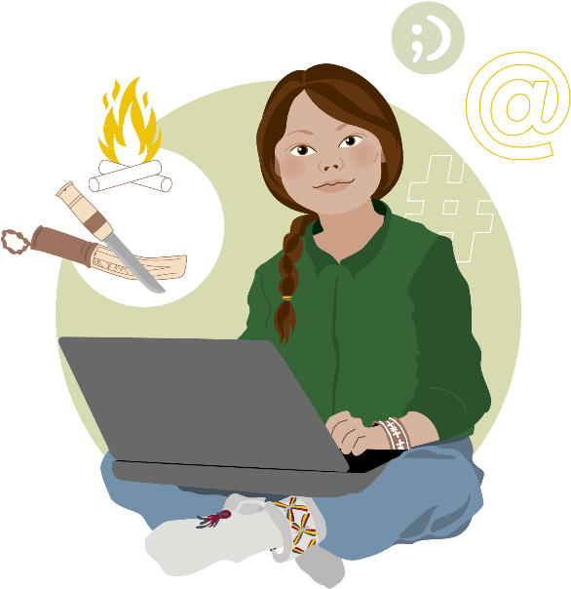
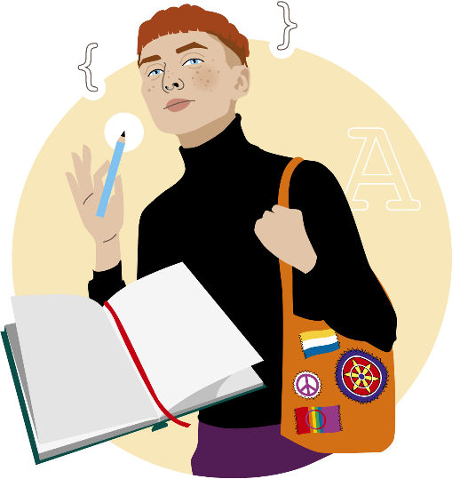
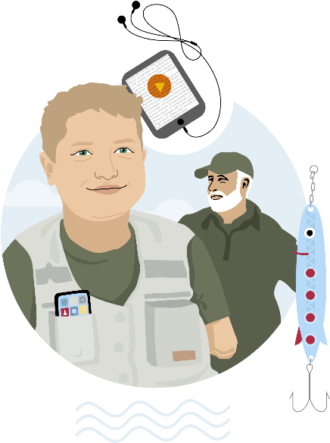
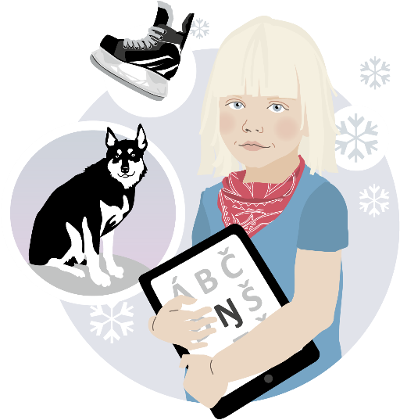
Protopersonas
Notes:
Protopersonas: Bygger på erfarenhet av våra användare, användardata och Workshoppar. Arbetsnamn: Emma, Olivia, Kim, Hugo, Samir och Marja.

Slide 6
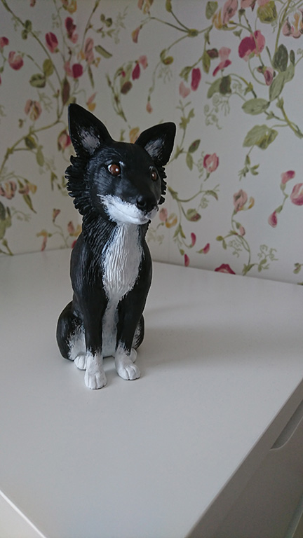
Delprojekt Innehåll
Påbörjat arbetet med att specificera och prioritera i Grovplanen för att kravställa aktiviteterna på meänkieli och samiska
Kommunikation: Facebooksidan, intresseanmälan från språkarbetare, efterlysning berättelser på meänkieli och samiska kommer Mål: att ha innehåll klart vid nästa release
Arbetet med Språkpolicyn fördjupats
Utredning angående film på Polarbibblo påbörjats
Fördjupning: GDPR och Upphovsrätt
Notes:
Utveckling under drift pågår

Slide 7
Delprojekt IT
Samarbetet med konsult från Sogeti i full gång
Sogeti tillsammans med DPI och Redaktionen arbetar med att specificera grovplanens innehåll för utveckling under drift fram till 31 dec. 2020
Sogeti tillsammans med DPI för att specificera och prioritera i Grovplanen för att kravställa aktiviteterna på meänkieli och samiska
Utredning angående Film på Polarbibblo påbörjat: lagringsyta och spelare. GDPR-fråga i fokus
Planering av och ansvar för reviderat upplägg av arbete med produktion av Polarbibblo på meänkieli och samiska språk
Notes:
1. Konsulter från Sogeti: Simon Ulmbrandt och Louise Roséen. Båda med rötter i Norrbotten. Deltar i avstämningmötena från 5 november. Tillgång till projektets verktyg: Jira (planeringsverktyg för IT-utvecklingen som är upprättat av Brightnest) och Teams. 2. Quiz klart på svenska och återintroducerat på sidan. Processkarta för Bok- och tidningslotteriet är klar som underlag för kravställning, påbörjat arbete med redaktörsgränssnittet, utredning av aktiviteten omröstning pågår. Bildsagor ej påbörjat.

Slide 8
Delprojekt organisation
Byte till FO Webb – Förvaltningsplan klar
Upphandlingsunderlag av eget webbavtal/strategisk kommunikationsbyrå från 2021 inlämnat
Utreder/utrett säkerhet. Genomför internt utbildningstillfälle i GDPR och Upphovsrätt 2 dec.
Utredning av Utgivarbevis påbörjat (Film)
Skiss för organisationen i centrumet presenterat för projektgruppen
Projektet kan komma att dra ut på tiden
Notes:
6. Mycket har stått på vänt pga anställningsstoppet angående: Arbete med rekrytering för 2021. Konsekvensen av projektgruppens anställningsformer ändras – merarbete administration. Tänka om, komma igång med nya verktyg.

